Slide 1
《上海能源信息报》
ENERGY INFORMATION
上海市能源研究会 主办 上海交通大学能源研究院 协办
2018年12月30日 电子版第十八期（总第309期）
可再生能源配额制与绿色电力证书发展与展望
可再生能源电力具有无碳、清洁、环保、可再生等特点，发展可再生能源是全球能源革命和绿色低碳发展的必然要求。我国已向世界承诺，2020年和2030年，我国非化石能源占一次能源消费比重分别达到15%和20%，2030年碳排放达到峰值。建立可再生能源配额制（以下简称“配额制”）和绿色电力证书（以下简称“绿证”）交易制度，正是我国促进可再生能源发展、推动能源体制变革、实现非化石能源消费目标的重要途径。
一、国际经验
（一）配额制及绿证交易是促进可再生能源健康发展的重要手段
可再生能源配额制是指政府通过法律、法规形式对可再生能源电力的市场份额做出强制性规定，未完成配额义务的责任主体需要缴纳相应的罚款，以实现提高可再生能源利用比例之目的。国际上通常将绿证交易制度作为配额制的重要配套制度，政府需向可再生能源发电企业发放与其上网电量相对应数量的绿证，配额义务主体可通过向发电企业购买绿证以证明完成配额目标。引入绿证交易的目的主要包括两方面：一是使配额责任主体完成配额方式更加灵活。由于可再生能源资源具有波动性，且区域间发展较不平衡，而配额制是一项考核标准单一、强制性较强的行政手段，引入市场化交易可为配额义务主体完成配额方式提供多样化选择；二是通过市场发现价格，促进可再生能源技术进步。与固定电价制度通过行政手段提供固定补贴的方式相比，绿证交易主要通过市场手段为可再生能源提供额外收益，其价格由市场形成，有利于促进可再生能源技术进步及成本下降。
目前已有英国、澳大利亚、瑞典、日本、韩国等20多个国家以及美国29个州和华盛顿特区等地均实施了配额制政策。承担强制配额的主体，有的是售电企业（如美国大部分州、英国），有的是发电企业（如韩国）。国际经验表明，配额制及绿证交易是促进可再生能源产业可持续健康发展的重要手段之一。英国2002年起开始实施配额制，截至2017年底，可再生能源发电量比例已从不足2%提高到25%以上；美国绝大多数实施配额制的州都顺利如期完成了配额义务，极大推动了风电、太阳能发电产业的发展；韩国自2012年起实施配额制以来，太阳能发电装机规模连续三年年均增长超过100%，迅速成为排在中国、日本之后的亚洲第三大光伏市场。
（二）绿证自愿认购是社会大众践行环保公益活动的重要途径
除绿证强制交易外，有经济承受能力、具有环境保护意识的个人和企业可以通过自愿的方式购买绿证，支持可再生能源发展。目前，美国、日本、欧盟等几十个国家和地区均提供绿证自愿交易渠道。在欧美等国家，消费绿色电力蔚然成风，已成为社会大众践行环保公益活动的重要途径。国际知名企业都十分重视消费绿色电力。截至2017年底全球共有超过122家企业承诺未来实现100%使用可再生能源电力。
来源：世纪新能源网
˂ 1 ˃ 国际能源动态 能 源 信 息 2018年12月30日

Slide 2
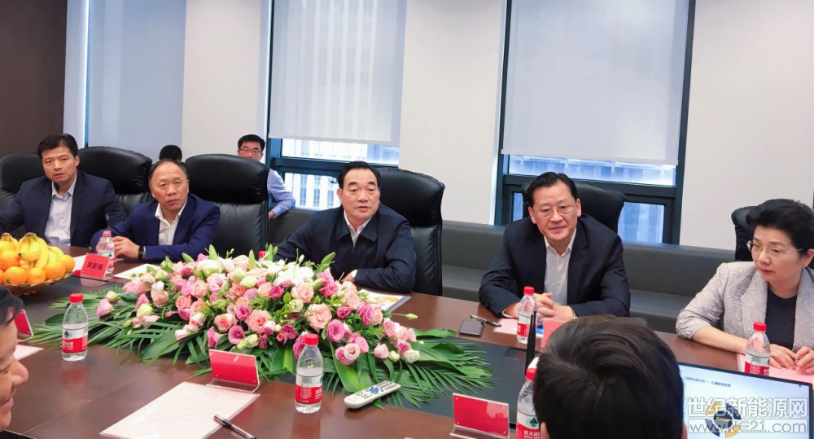
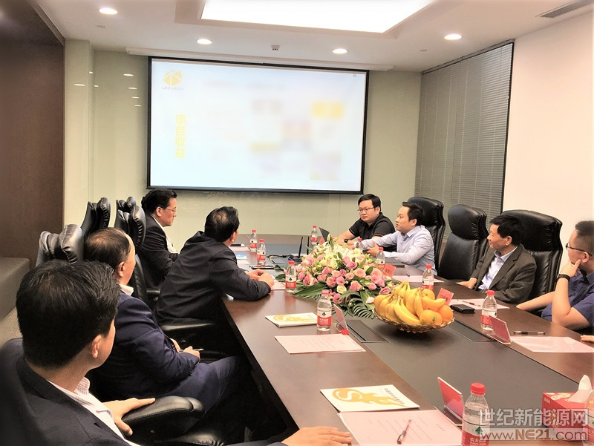
徐州市委主要领导一行莅临上海立澜考察调研
2018年10月10日，徐州市委书记周铁根、徐州市委常委吴新福、徐州市委常委王强以及沛县县委书记李淑侠等领导莅临立澜能源进行了考察调研。
在立澜能源总部，调研领导一行听取了立澜能源总经理李华煜关于立澜能源工商业光伏发电、户用光伏发电、光伏美丽乡村、储能及能源互联网等业务发展的汇报。徐州市委书记周铁根在听取汇报后表示，立澜能源在新能源方面的业务做得非常精细，对立澜能源光伏美丽乡村业务的发展给予了高度评价，并对立澜能源光伏美丽乡村业务下一阶段的建设发展提出了合理化建议。
据悉，立澜能源于2017年9月正式启动光伏美丽乡村业务，该业务目前已在多地推广普及，并已获得各地政府及群众的大力配合及支持。立澜能源依托自身强大的产业、资本、技术优势，打造出别具一格的新能源特色小镇，走出了一条由工业带动多产业融合的发展道路。
“煤改霄”开辟清洁能源新路径
“煤改霄’技术即将在沙洋县进行锅炉应用，预计本月点火启动。”10月13日，华中科技大学环境科学与工程学院肖波教授告诉湖北日报全媒记者。此前，一台“霄”锅炉在深圳稳定运行一年半以上，是“煤改霄”可望替代“煤改气”的重要应用突破。
工业革命以来，只有化石燃料能够燃烧到工业经济需要的高温。秸秆、木材等生物质的露天焚烧，只能产生六七百摄氏度的温度。
2002年开始，肖波教授团队开始研发生物质燃料高温燃烧技术。他们发明了将生物质微米化的破碎装置，将生物质燃料粉碎成直径小于250微米的粉体，利用粉尘爆炸原理实现高温高效燃烧，温度可达1450℃。
团队将微米化的生物质燃料命名为“霄”。
使用“霄”燃料一年多来，仅投入20多万元改造锅炉且运转稳定，“成本更低，操作方便，效果与烧天然气差不多”。
“煤改气”是我国实施清洁能源的重要举措，去年冬季因大规模推广应用等原因，部分地区出现“气荒”。一些受访专家表示，微米化生物质燃料“霄”的成功研制与稳定运行，为我国在“煤改气”“煤改电”之外，提供了清洁能源替代的经济可靠方案。
今年5月以来，湖北、广东两省相关部门密集调研了“煤改霄”技术，探索其产业化应用方向。在省委省政府重视下，“煤改霄”技术即将在我省沙洋县的海源建材有限公司进行每小时产生4吨蒸汽的工业锅炉应用，预计本月点火启动。“霄”燃料将由湖北鼎顺生物质能源科技有限公司生产配套供给。
肖波表示，“霄”技术产生在湖北，期待能进一步推广应用，为湖北清洁能源、绿色发展探索新路径。
位于深圳市龙岗区坪地镇的好味佳食品公司，去年2月对一台每小时产生2吨蒸汽的锅炉进行“煤改霄”。好味佳公司董事长唐焕城说，企业之前也考虑过“煤改气”，因地处山区尚未覆盖天然气管网，专门铺设管网至少得投入数百万元。
˂ 2 ˃ 新能源与环保 能 源 信 息 2018年12月30日

Slide 3
光伏热点新闻播报
1.9月30日14时58分，泗洪光伏领跑基地220千伏送出工程第一阶段（3、4、5号升压站）经过精心准备，反复调试，主变充电顺利，并入电网运行。
2.9月27日，陕西有色集团光伏扶贫项目集中分红仪式在宝鸡市千阳县草碧镇举行。当天，1283户贫困家庭领到了共计64.15万元的分红款，户均收益500元。
3.德国联邦网络局(Bundesnetzagentur)宣布该国8月份的新增光伏装机容量达到了354.74兆瓦，略超出6月份的342.5兆瓦，为本年度至今最高的一个月。
4.10月7日，新京报记者获悉，晶澳太阳能在十一假期前夕完成股权变动，唯一股东晶澳发展有限公司(出资260000万人民币，持股100%)退出，取而代之的是新增的两家股东，即宁晋县晶泰福科技有限公司(简称晶泰福科技，出资240452.42万人民币)和宁晋县其昌电子科技有限公司(简称其昌电子，出资19547.58万人民币)。
5.星球太阳能号是世界上最大的太阳能动力船只，由 Planet Solar公司研发制造。这艘小型船长30米，宽15米，高7.5米，覆盖了512平方米的太阳能发电板。依靠太阳能就去了法国巴黎、英国伦敦，美国纽约等地。
6.根据路透社报道，日本网络监管机构OCCTO(输电运营商跨区域协调组织)上周一首次将可再生能源发电厂的剩余产量从一个地区转移到另一个。这包括来自九州岛的太阳能发电厂的1.125吉瓦，这些太阳能发电厂供应给日本本州岛上的五个公用设施。
7.近日，市经信委公布了2018年北京市绿色制造名单。名单中，14家绿色工厂、1家绿色园区入选，入选企业将获得一定额度的财政资金奖励。这也是本市首次公布市级绿色制造名单。
8.近日，加拿大阿尔伯塔省政府表示已经开通了135,000兆瓦时太阳能发电申请(REPs：renewable energy certificates)，相当于其年发电量的55%左右。
9.国家发改委价格司9月29日发通知称，将于10月8日下午组织光伏企业召开光伏发电价格政策座谈会，重点了解光伏企业生产经营状况，光伏发电项目建设成本和盈利情况，以及对下一步完善光伏发电价格政策的意见建议。
10.据今日日本网站报道，丰田汽车公司将参与投资Sparx Group基金，旨在成为可再生能源发电厂的投资人。这项基金被命名为Mirai Saiene基金，预计将于11月开始运作。丰田工厂拟投资金额高达100亿日元。
—2018-10-08
国家能源局综合司发布了《关于梳理“十二五”以来风电、光伏发电项目信息的通知》(下简称：《通知》)
要求要求各省、自治区、直辖市、新疆生产建设兵团发改委等单位，于今年10月31日前，梳理完成“十二五”以来已纳入规划但未建成的风电、光伏发电项目有关情况，梳理完成后，按《通知》规定部分项目将予以作废。
国际市场研究机构MarketsandMarkets日前发布报告称，2018年至2023年，全球太阳能背板市场预计将以02％的年复合增长率增长，到2023年达到24亿美元的市场规模，2018年估计市场规模为17．1亿美元。
协合新能源(00182)公告，2018年9月集团权益发电量总计266.64GWh，同比增长57.13%，其中风电232.63GWh，太阳能34.01GWh。
近日，湖南省人民政府扶贫办网站发布《关于全省村级光伏扶贫项目的公示》，张家界市有101个建档立卡贫困村上榜，其中永定区24个，武陵源区3个，慈利县38个，桑植县36个。全市建设总规模为6943千瓦。
卡塔尔通用电力和水务公司（Kahramaa）——该国输配电系统所有者和运营商——透露在其500兆瓦太阳能项目招标中，有16家投标方通过了预审。
来源：世纪新能源网
˂ 3 ˃ 新闻热点 能 源 信 息 2018年12月30日

Slide 4
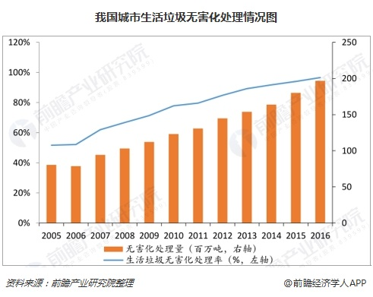
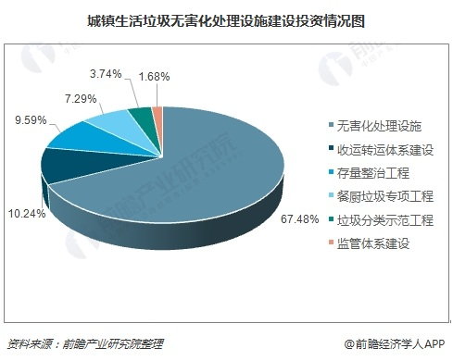
生活垃圾处理需求迅速增长 垃圾焚烧发电市场广阔
随着城镇化进程加速，生活垃圾处理需求保持较快增长，垃圾清运量持续增长，处理能力相对不足。2005年-2017年我国城镇化率从42.99%提升至58.52%，城镇化的快速发展和人民生活水平的日益提高使得我国城镇生活垃圾清运量持续较快增长。根据国家新型城镇化规划，到2020年，城镇化率将提升至60%左右。伴随城镇化持续推进以及人民。生活水平提升推动，预计城市生活垃圾产生及清运量将持续。
生活垃圾无害化处理情况来看，若考虑无害化处理率更低的县镇及农村，则城镇生活垃圾历史堆存量的数字将更为庞大。要缓解当前垃圾围城的压力，改善城镇人居生活环境，加大无害化处理设施建设投入是必然要求，而这也将为垃圾处理市场的发展带来广阔的空间。
2017年1月，发改委颁布《“十三五”全国城镇生活垃圾无害化处理设施建设规划》。
规划提出，要加快垃圾无害化化处理设施建设，到2020年底，直辖市、计划单列市和省会城市(建成区)生活垃圾无害化处理率达到100%;其他设市城市、县城(建成区)、建制镇的生活垃圾无害化处理率分别达到95%以上、80%以上和70%以上。
焚烧发电优势突出，渐成主流趋势。垃圾焚烧设备主要包括垃圾储池、焚烧炉、余热锅炉、汽轮发电机组和烟气净化与处理设备。其中，焚烧炉是关键的核心设备，其好坏直接关系整个焚烧过程的成功与否。
目前，炉排焚烧炉、流化床焚烧炉、旋转窑焚烧炉和热解气化焚烧炉在我国生活垃圾处理中均有应用，但主要以炉排焚烧炉和流化床焚烧炉为主。垃圾焚烧发电技术具有减量化、资源化、无害化突出优势，能较好解决我国生活垃圾产生量不断增加而城市土地资源紧缺的矛盾问题;同时，目前焚烧技术较为成熟，设备国产化程度不断提高，使用成本的逐步下降，也为其加快应用创造条件。焚烧发电在无害化处理能力中的比重则从12.9%提高至37.5%，成为垃圾无害化处理能力增长的主要贡献力量。
来源：中国能源网
在“十三五”规划中还要求具备条件的直辖市、计划单列市和省会省市等实现原生垃圾“零填埋”，垃圾填埋场主要作为填埋焚烧残渣和应急使用，填埋场的这一功能转向又将会为垃圾焚烧释放更多的市场空间。到2020年，焚烧发电市场规模超1,500亿元。根据“十三五”规划，到2020年底，全国城镇生活垃圾焚烧处理设施能力达到59.14万吨/日，测算2017-2020年生活垃圾焚烧发电设施建设投入规模达1,677亿元(年均419亿元)，市场前景仍然广阔。
编委会主任：黄震
副主任：王经、章树荣、潘新
执行编辑：郝存
编辑：胡静、牛刚、任庚坡、刘惠萍、贾志海、洪春华、方树、蔡子明、陈晖、王德忠、朱汉雄
编辑部地址：上海闵行区东川路800号能源研究院206室
邮编：200240
电话：021-34204310
˂ 4 ˃ 新能源与环保 能 源 信 息 2018年12月30日

